Slide 1
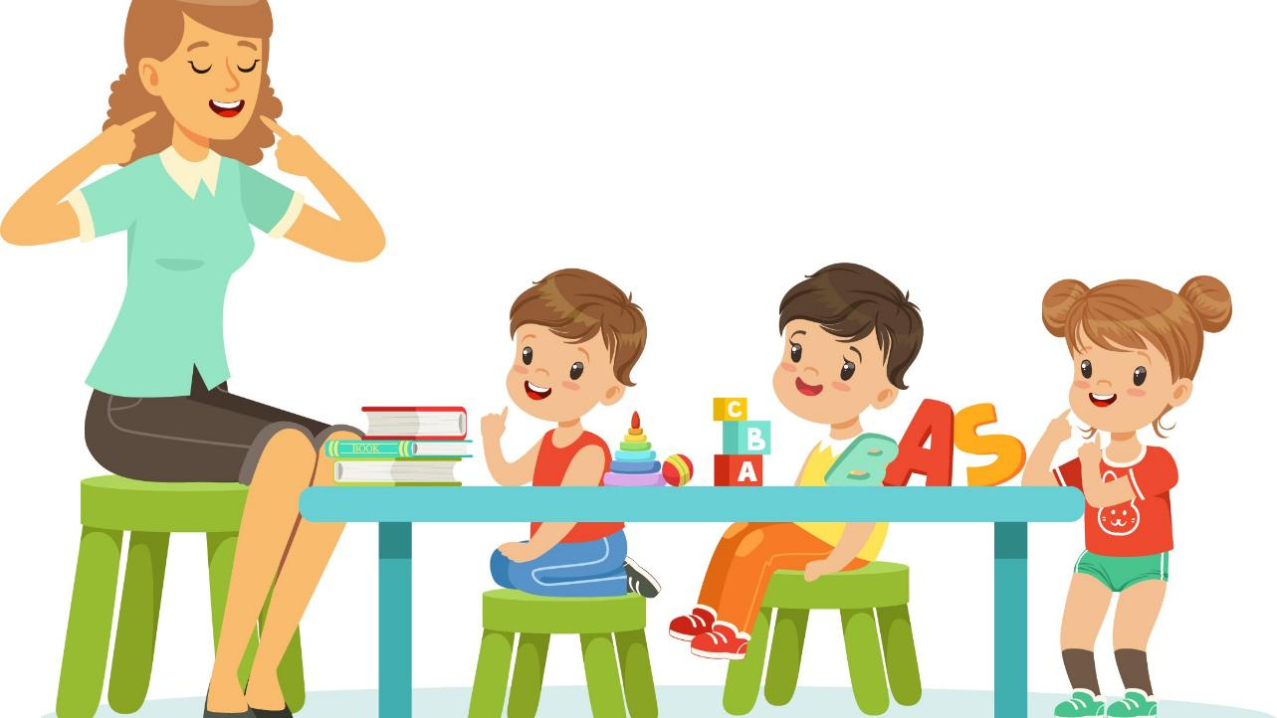
Рекомендации по обучению грамоте детей дошкольного возраста

Slide 2
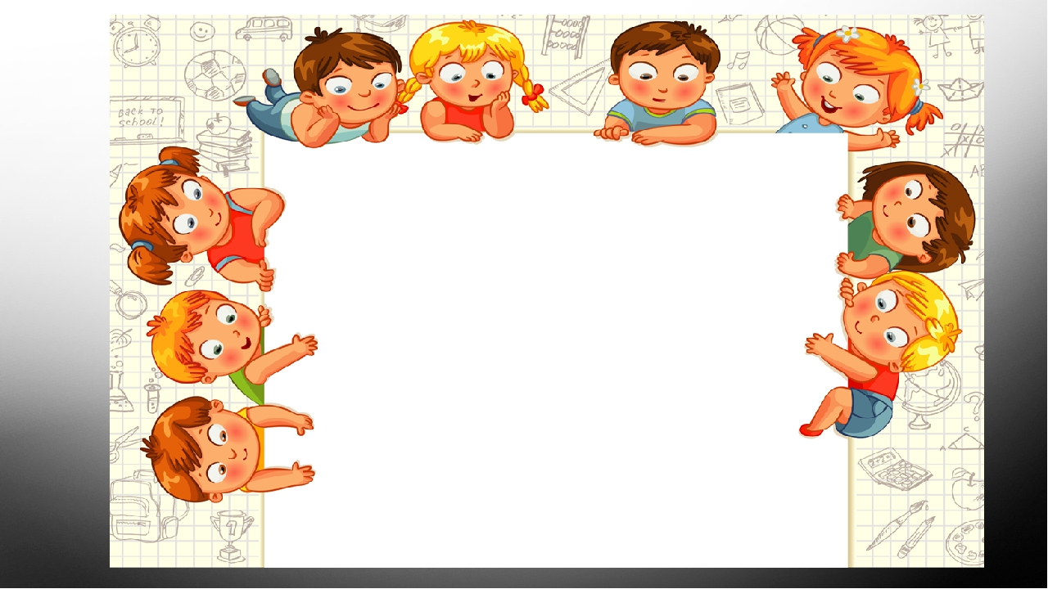
Обучение грамоте в детском саду - это целенаправленный, систематический процесс по подготовке к овладению письмом и чтением.

Slide 3

Важно, чтобы ребёнок:
не пропускал буквы, не смешивал их при написании;
умел использовать свой слух, зрение, произношение для выделения опознавательных признаков гласных и согласных звуков, звонких и глухих согласных звуков, а не только старался запомнить соответствующие буквы;
под руководством педагога формировал познавательное отношение к речи, уточняя и расширяя словарный запас.

Slide 4
Компоненты, которые входят в процесс обучения грамоте:
- сформированность звуковой стороны речи;
- полная сформированность фонематических процессов;
-готовность к звукобуквенному анализу и синтезу звукового состава речи.

Slide 5
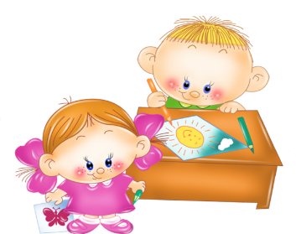
Период с 4-х до 5-ти лет считают периодом
«языковой одаренности»
Работу по обучению грамоте целесообразно проводить в несколько этапов.

Slide 6
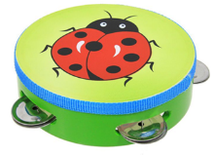

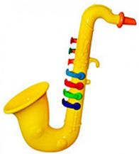

Предлагаемые игры
"Узнай, что звучит?"
"Где звучит колокольчик?"
"Покажи картинку"
"Громко - тихо"
"Кто сказал? "
" Звуки какого времени года услышали?"
" Какой транспорт завёл мотор? "

Slide 7
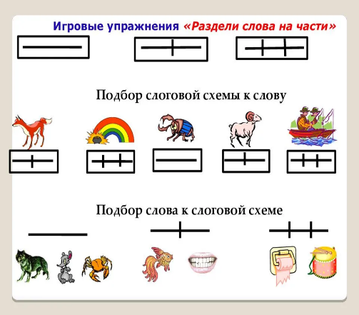
На этом этапе проводится работа по делению слов на части (слоги)
Дети определяют количество частей (слогов) через
хлопки,
шаги,
сгибание пальцев,
приседание,
тактильный контроль за нижней челюстью

Slide 8
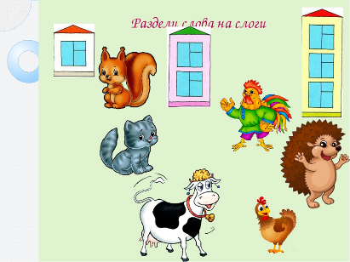
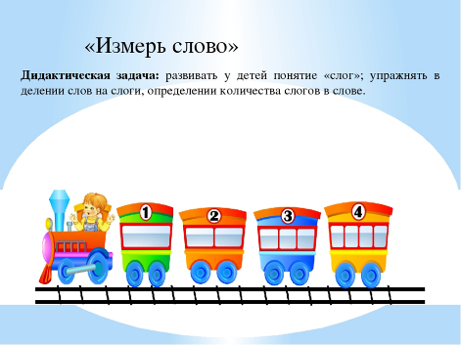
Дидактические пособия

Slide 9
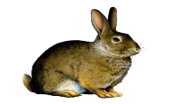
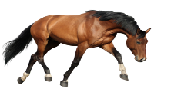
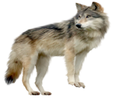



Игра «Рассели животных в свои домики»
Животные грустные стоят, в дом попасть они хотят,
Но не знают: Как? Куда? Помогите, детвора!

Slide 10
I этап.
Знакомство с гласными звуками.
Необходимость данного этапа в том, чтобы научить детей слышать гласные звуки, не пропускать их, также это поможет избежать нарушений слоговой структуры и верно ставить ударения. Благодаря правильному произношению гласных звуков формируется дикция.

Slide 11
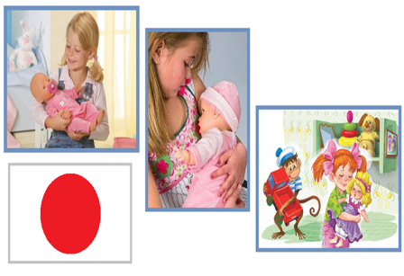
Подробнее остановимся на звуке [А]
Детям рассказываем, что девочки укачивают своих кукол и поют: «а-а-а-а».
Дальше спрашиваем у детей, что поют девочки?
Рассматривая артикуляцию звука выясняем, что воздух не встречает препятствие и говорим, что этот звук гласный – певец, потому что его поют голосом (используем красный кружок).
Говорим, что в образовании звука участвует голос.
Знакомство с другими гласными звуками происходит аналогично.

Slide 12
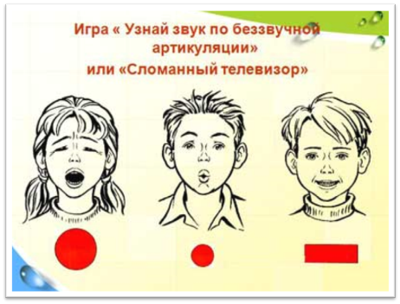
Игры с гласными звуками
Немые звуки»-показ артикуляции звука, дети узнают по губам
«Фотография звука»-педагог произносит звук. Дети показывают карточку-символ
«Назови слова на заданный звук»- звук должен быть под ударением
«Разложи картинки»-подарим Оле картинки слов, которые начинаются на звук О

Slide 13
Порядок работы над гласными звуками, используя символ или букву:
Выделение данного звука среди других звуков а, у, и, а, а,;
Выделение данного звука из ряда слогов (ом, ум, ам, ан, ас);
Выделение данного звука среди слов (обруч, астра, аист, Аня, ирис);
Выделение слов из текста на заданный звук. (Аня с Аликом гуляли в саду астры собирали).

Slide 14
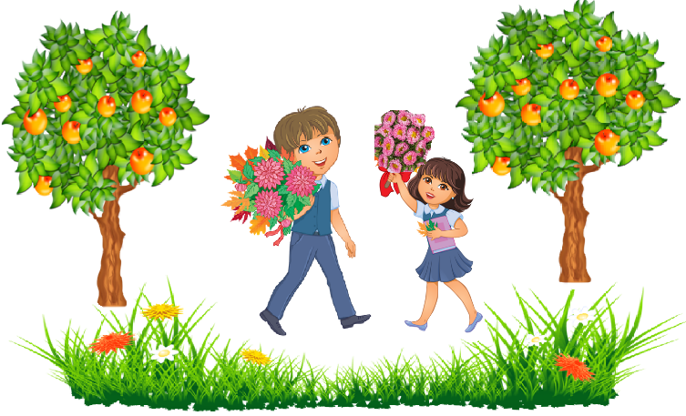
Аня с Аликом гуляли, в саду астры собирали

Slide 15
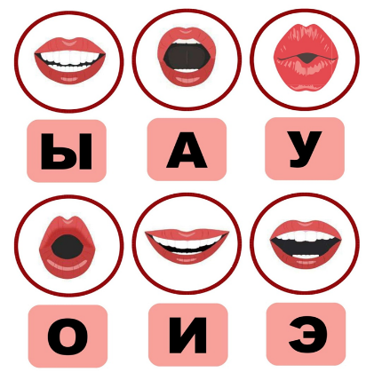
Определение наличия/отсутствия в словах звука (гласного)
игра «открой глазки»;
игра «хлопни в ладошки»;
игра «подпрыгни»;
игра «присядь»;
- игра «Подними картинку – символ»;
- игра « волшебный мешочек»

Slide 16
После знакомства со звуками ведется работа по дифференциации гласных, для уточнения артикуляции и умения слышать данный звук.

Slide 17
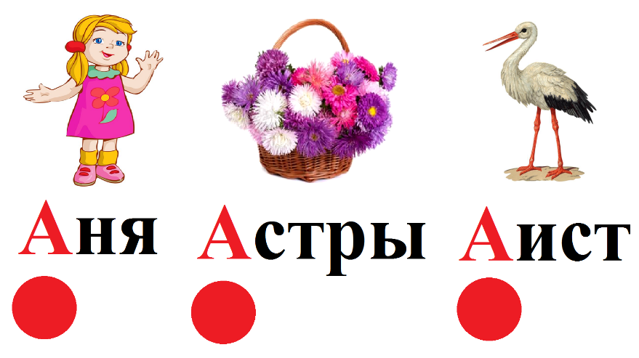
Проводим работу по выделению первого гласного звука в словах

Slide 18
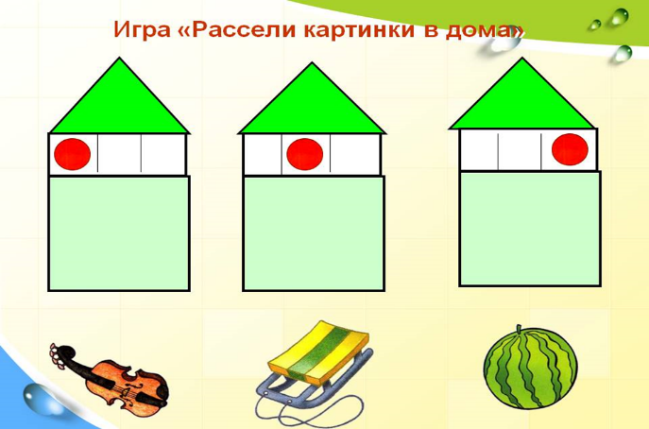
Затем необходимо научить детей слышать и выделять звук в конце слов, а затем в середине

Slide 19
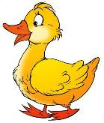
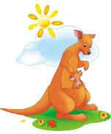
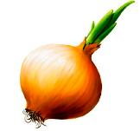

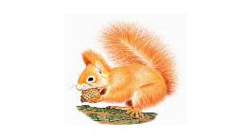
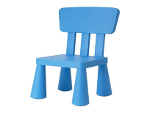

Играем со словами

Slide 20
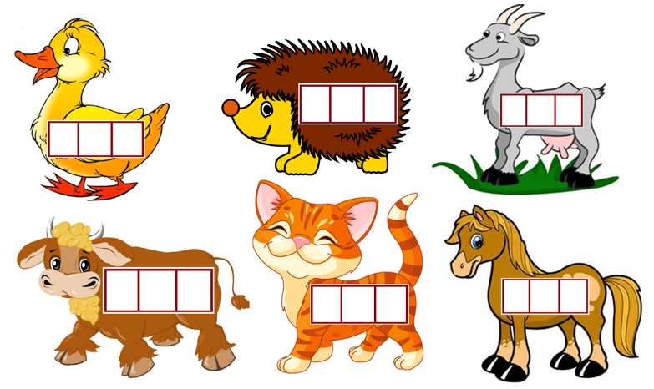
Дидактические пособия на определение местоположения звука в слове

Slide 21
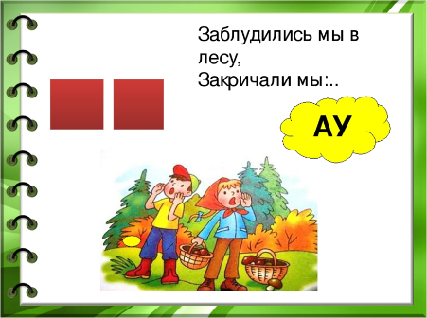
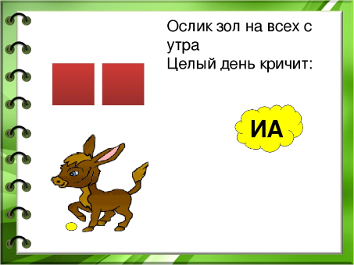
В середине учебного года старшей группы вводится простейший звуковой анализ

Slide 22
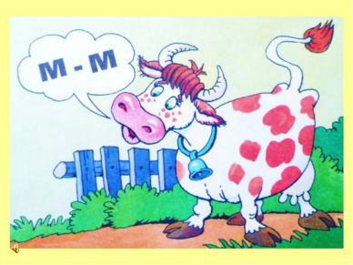

II этап.
Знакомство с согласными звуками.
молодая корова, еще не умеет мычать по - настоящему. У нее получается М-М-М.
Далее дети произносят звук сами, смотрят в индивидуальные зеркала.
Вместе с детьми выясняется, что воздух встречает препятствие - губы.
Дается понятие согласный звук. Можно сказать, что звук согласен с тем, что воздух встречает препятствие и подкрепляем это понятие символом синего цвета.

Slide 23
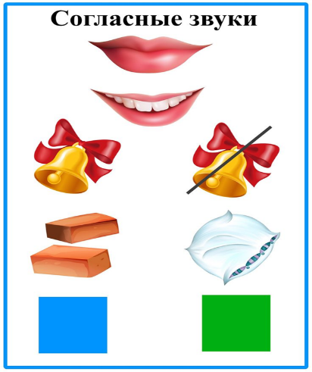
Определение твердости-мягкости согласных звуков
Чтобы определить твердость и мягкость, предложите детям обратить внимание на губы: при произнесении мягкого согласного, губы слегка улыбаются, артикуляция напрягается. Для характеристики согласных звуков используются символы.

Slide 24
Определение твердости-мягкости согласных звуков
Чтобы определить твердость и мягкость, предложите детям обратить внимание на губы: при произнесении мягкого согласного, губы слегка улыбаются, артикуляция напрягается. Для характеристики согласных звуков используются символы.

Slide 25
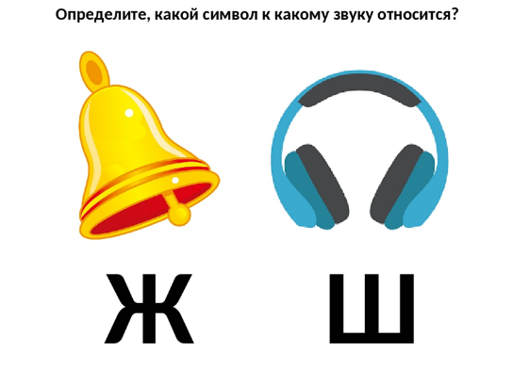
Определение звонкости-глухости согласных
Чтобы определить звонкость и глухость согласного, используем прием с горлышком - если горлышко "гудит", значит, звук звонкий, если нет - глухой.
Можно применить другой прием - во время произнесения звука плотно прижать ладошки к ушам.

Slide 26

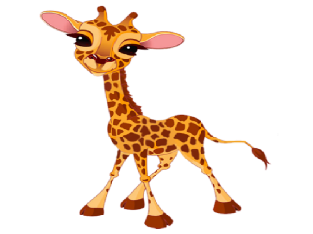

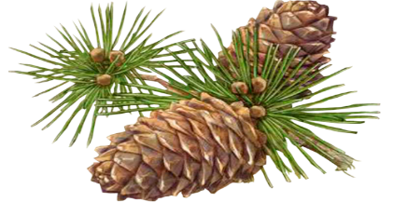
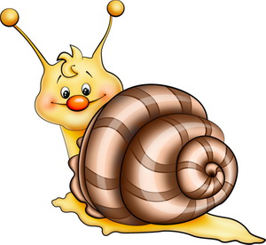

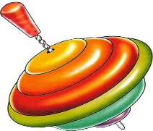
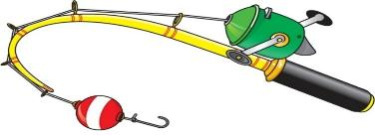
На какой звук начинается каждое слово?
Какой предмет в каждом ряду лишний?

Slide 27
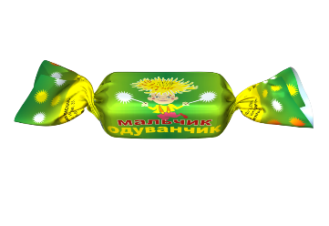
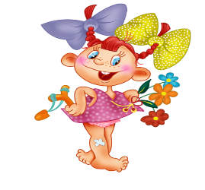

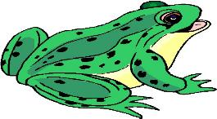


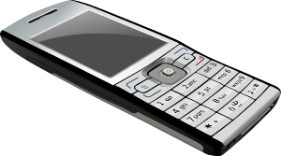
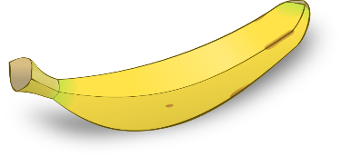
На какой звук заканчивается каждое слово?
Какой предмет лишний в каждом ряду?

Slide 28

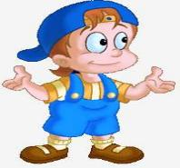
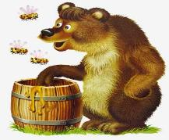

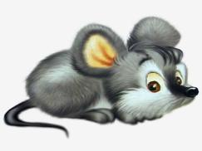

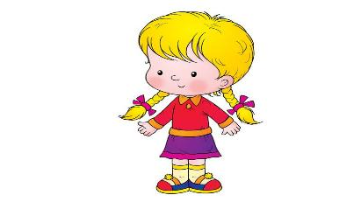
[М’]

Slide 29

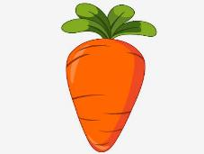
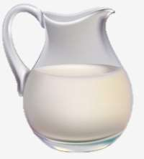

«М»
[М]

Slide 30
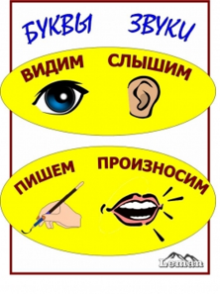
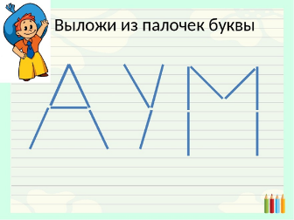
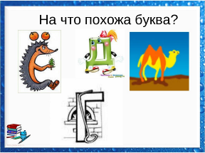
Знакомство с буквами.
В своей работе мы букву произносим как звук.
Говорим, что буква читается.
Помогаем её запомнить через ассоциации ребёнка. Просим детей посмотреть на букву и представить, на что она похожа.
Рассматриваются элементы, их количество
.

Slide 31
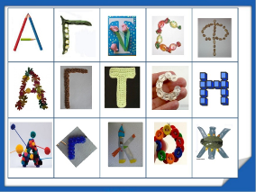
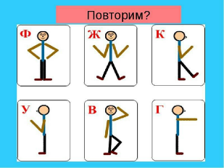
Приемы для запоминания образа буквы
Написать букву в воздухе, на столе;
Выложить печатную букву из карандашей, счётных палочек, шнурков, верёвочек;
Написать букву пальчиком на манке или другой мелкой крупе;
Выложить букву из крупных и мелких пуговиц, бусинок,
фасоли и другие мелкие предметы;
Вырывать из бумаги образ буквы;
Получить в подарок букву;
Угостить фигурным печеньем в виде буквы;
Вылепить из пластилина, теста;
Написать на плакате букву разных размеров, разного цвета:
Выбрать (подчеркнуть) нужную букву в тексте.

Slide 32
При знакомстве с согласными ведётся работа по звуковому анализу слов. Рекомендуется начинать:
- с обратных слогов, имеющих значение (ум, он, ам, ан:);
- прямые слоги, также имеющие значение (му, на, но:);
- односложные слова без стечения согласных (дом, дым, кот:);
- двусложные слова с прямыми открытыми слогами (кино, вата, духи:);
- односложные со стечением согласных (стол, крот, мост..);
- двусложные со стечением (скала:);
- трёхсложные с прямыми открытыми слогами (малина)

Slide 33
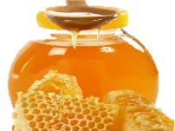





Slide 34

Приемы работы со схемой слова
назвать количество звуков в слове;
назвать звуки по порядку;
сколько в слове гласных звуков в слове? Назовите их по порядку;
сколько согласных;
назвать первый звук, последний, третий;
Сколько в слове слогов;
Выделение ударного слога

Slide 35
СПАСИБО ЗА ВНИМАНИЕ!

